Slide 1
RECAPITULATIF PROJETS
MODE d’emploi

Slide 2
Sommaire
01
PRÉSENTATION
02
MODE D’EMPLOI
03
DÉMONSTRATION
04
DIFFÉRENCE AVEC L’ANCIENNE VERSION

Slide 3
01
Présentation

Slide 4
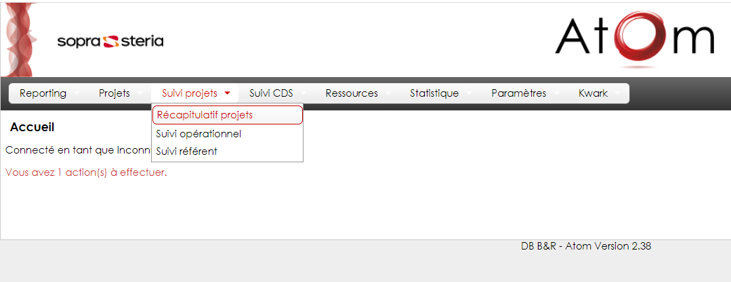
Présentation
Emplacement

Slide 5
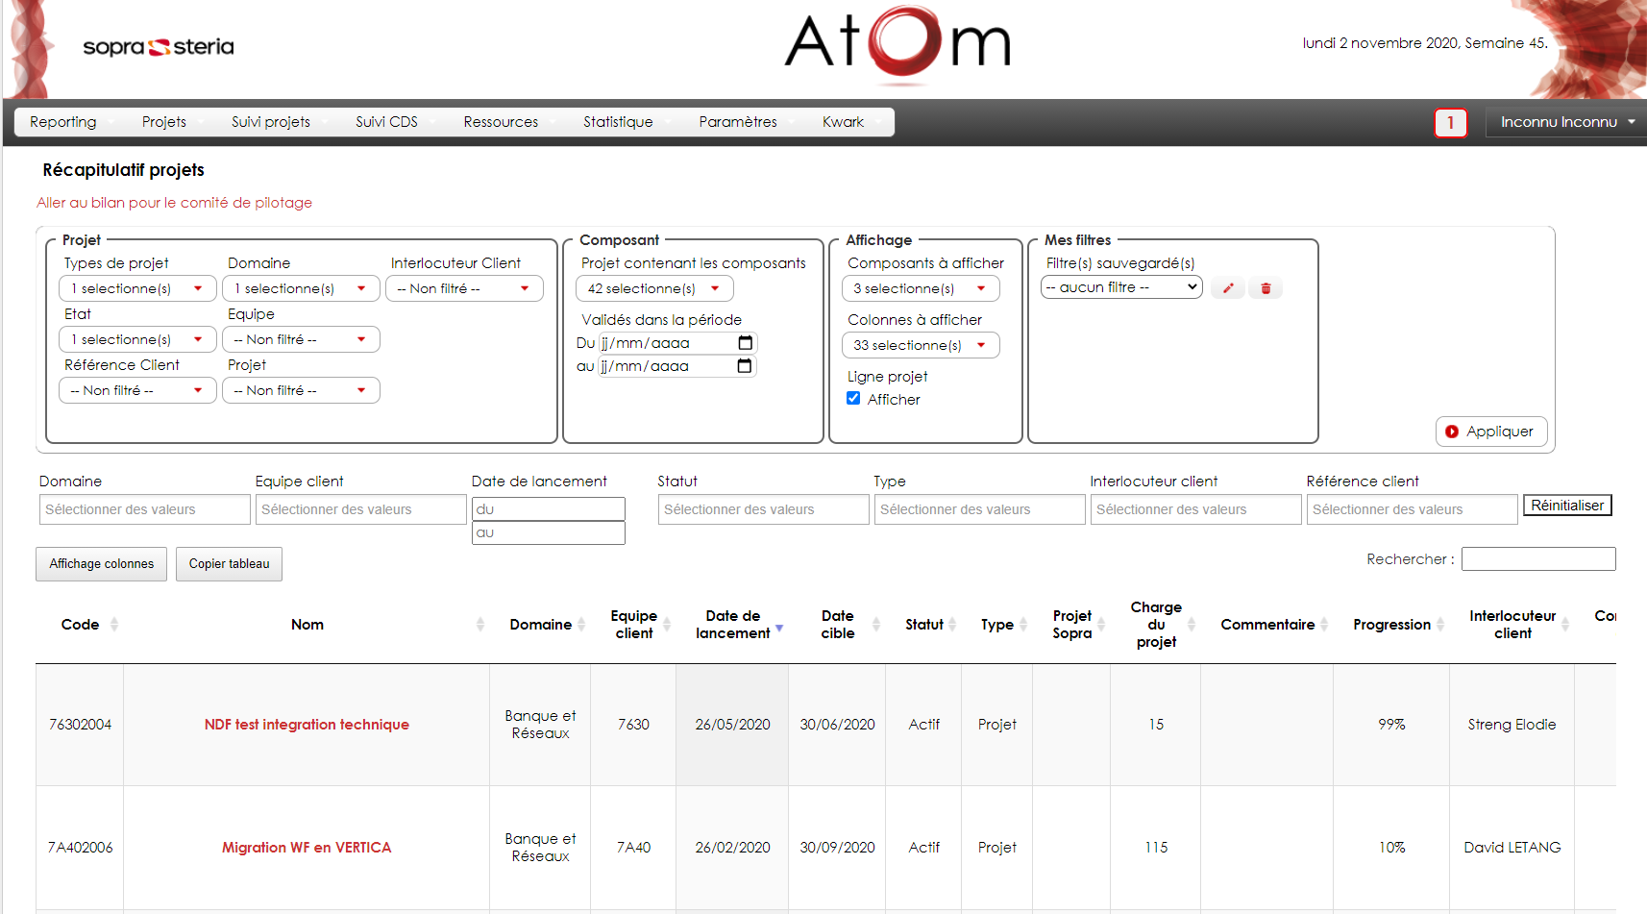
Présentation
La page

Slide 6
Présentation
La page
1ère filtration
2e filtration
Options
Recherche
Le tableau

Slide 7
Présentation
La page
1ère filtration :
Envoi une requête au serveur pour récupérer les données, en fonction des paramètres de filtration renseignés.
2e filtration :
Filtre dynamiquement le tableau.
Recherche :
Recherche dans tout le tableau la/les données correspondante(nt) à la saisie renseignée.
Options :
Affichage : permet de choisir les colonnes à afficher
Copier tableau : copie le tableau en fonction des colonnes affichées
Tableau:
Tableau des données.

Slide 8
02
Mode d’emploi

Slide 9
Mode d’emploi
Générer le tableau
Lancez ATOM
Puis connectez vous
Allez dans
« Suivi projets »
Puis « Récapitulatifs projets »
Filtrez les données à travers le 1er système de filtration
Dans la section « Projet » renseignez le(s) type(s), état(s), domaine(s), etc… du projet.
Dans la section « Composant » renseignez les composants
Dans la section « Affichage » renseignez les composants et colonnes à afficher.
La section « Mes filtres » vous permet de sauvegarder des filtres, pour gagner du temps.
Cliquez sur « Appliquez »
Une requête est envoyé au serveur et vous génère ensuite le tableau. Si le temps de réponse est trop long, un message vous sera affiché, vous demandant de filtrer d’avantage.

Slide 10
Mode d’emploi
Affiner le tableau
Après la génération du tableau, il se peut qu’il vous faut encore affiner les données affichées.
De ce fait, vous disposez du second système de filtration. Ainsi que de l’option de recherche.
Cliquez sur le filtre correspondant à la donnée que vous souhaitez filtrer
Une liste de valeurs apparaît selon les valeurs existantes dans le tableau
Sélectionnez la/les valeur(s) à afficher
Cliquez sur le bouton « affichage colonnes » pour affinez l’affichage
Cliquez sur « copier tableau » pour copier le tableau
Vous pourrez ensuite le coller dans Excel pour exploiter les données
Cliquez sur « Rechercher » pour rechercher précisément une valeur dans le tableau
Exemple : le code d’un projet

Slide 11
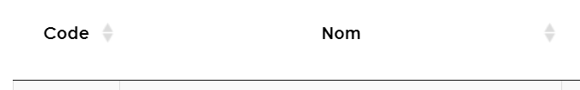
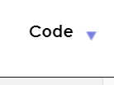
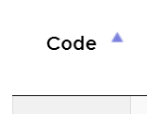
Mode d’emploi
Autres options
Par ailleurs le tableau permet aussi de choisir l’ordre d’affichage (A-Z ou Z-A) .
Cliquez sur les flèches pour définir l’ordre d’affichage sur cette colonne
Une flèche bleu apparaît sur la colonne à la place des doubles flèches
Cliquez à nouveau pour changer l’ordre

Slide 12
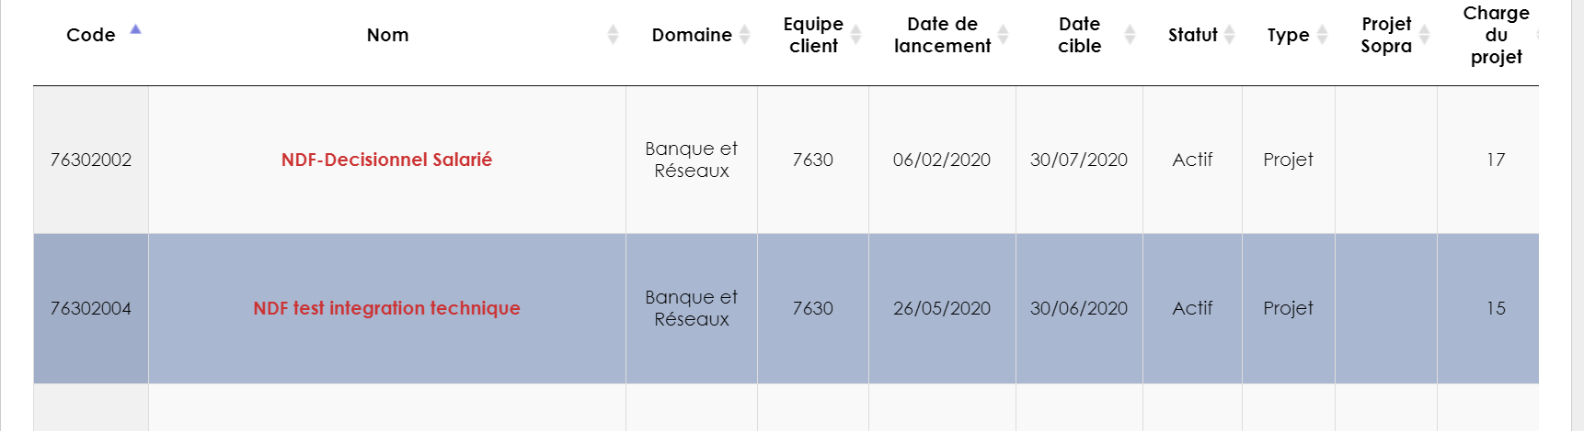
Mode d’emploi
Autres options
De plus, les lignes du tableau peuvent être sélectionnées lorsqu’on clique dessus, pour faciliter la lecture de données.
Cliquez sur la ligne pour qu’elle soit sélectionnée
Si vous souhaitez sélectionnez plusieurs lignes :
Maintenez la touche « CTRL » de votre clavier, et tout en maintenant la touche « CTRL » cliquez sur les lignes que vous souhaitez sélectionner

Slide 13
03
Démonstration

Slide 14
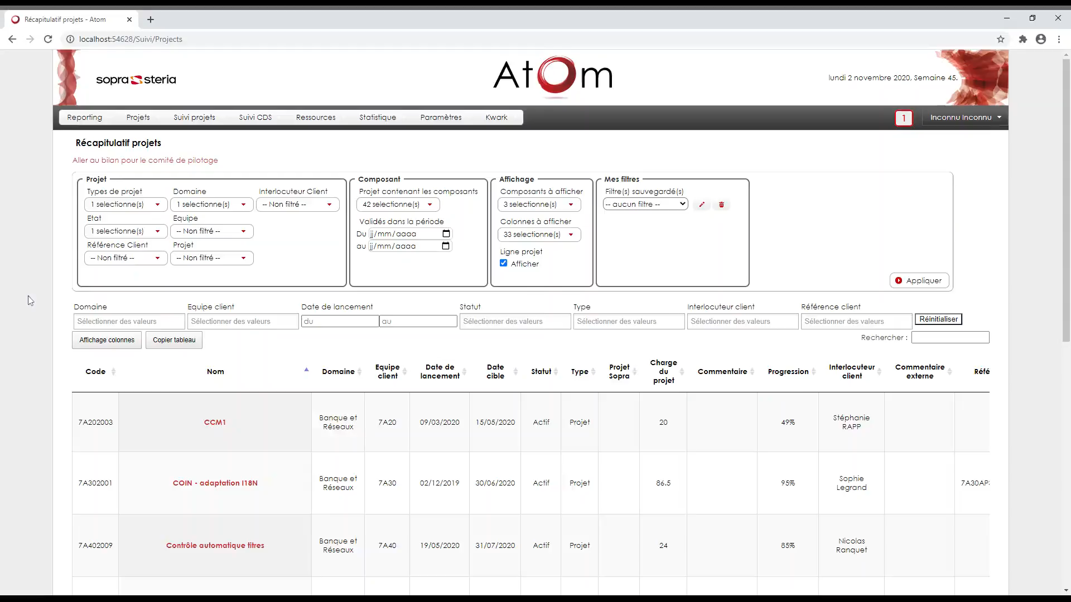
Démonstration
En vidéo

Slide 15
04
Différence avec l’ancienne version

Slide 16
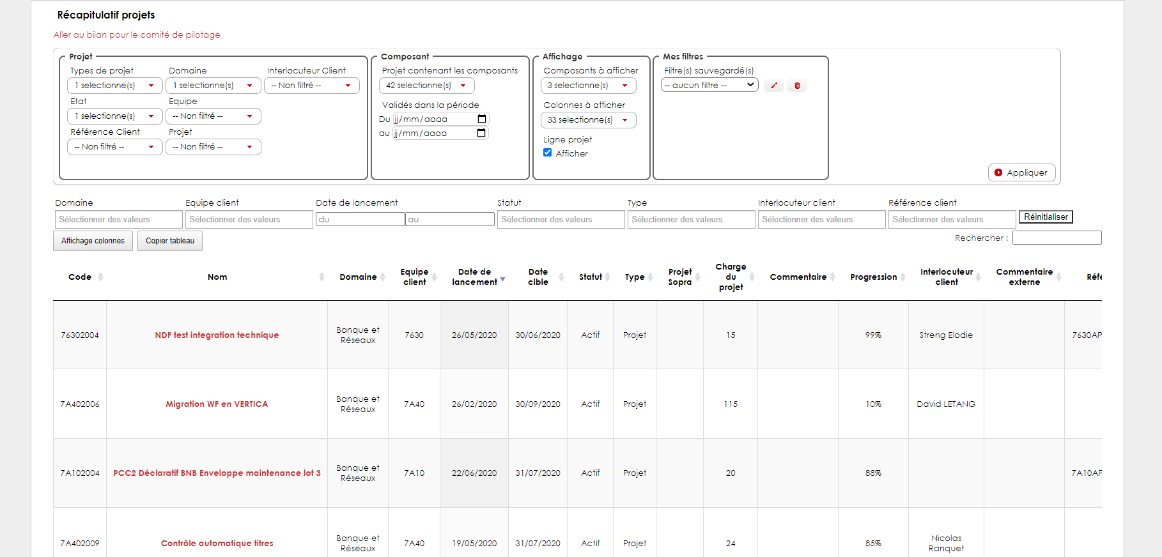
Différence avec l’ancienne version
Nouvelle version

Slide 17
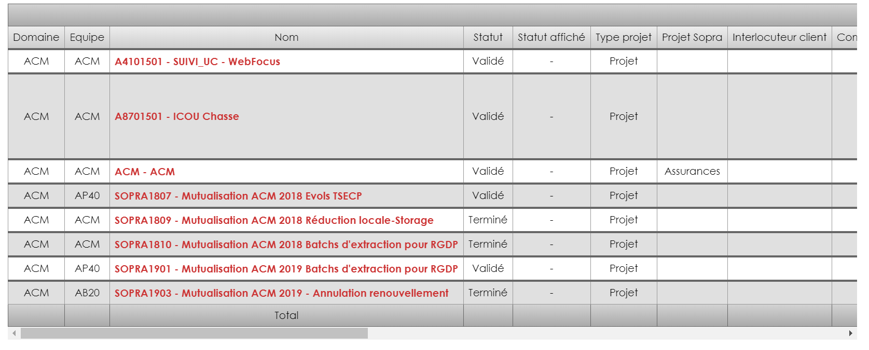
Différence avec l’ancienne version
Ancienne version

Slide 18
Différence avec l’ancienne version
Ancienne vs nouvelle
ANCIENNE
NOUVELLE
Design moderne
Meilleure rapidité
Filtrage dynamique
Affichage dynamique
Sélection des lignes

Slide 19
Merci.
J’espère que la présentation était claire et vous aidera.

